Slide 1


Slide 2
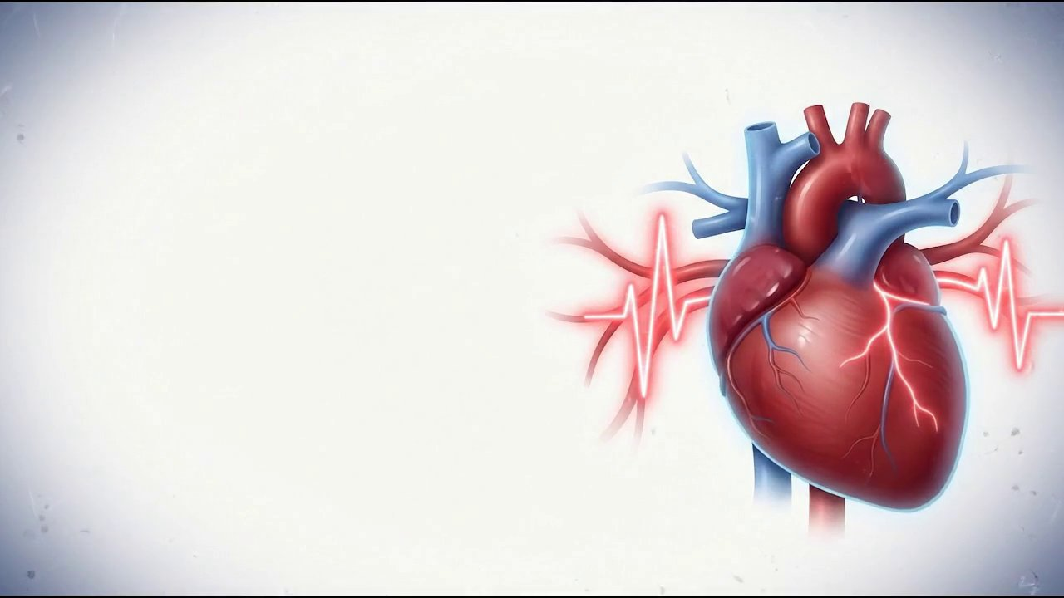

Fête de la Science 2026
Les mathématiques
au service du cœur
du médicament au stent
Bilel Charfi
Enseignant-chercheur en mathématiques appliquées, ESPRIT
bilel.charfi@esprit.tn

Slide 3
Trois questions, trois outils mathématiques
1
Le médicament
2
L'artère
3
Le stent
Tu avales un comprimé : combien de temps agit-il ?
Une artère se bouche un peu : pourquoi est-ce si grave ?
Comment réparer une artère avec un grillage ?
Outil : Suites, dérivée,
exponentielle, logarithme
Outil : Aire, vitesse,
puissances (2⁴ = 16)
Outil : Géométrie,
trigonométrie (sin, cos)

Slide 4
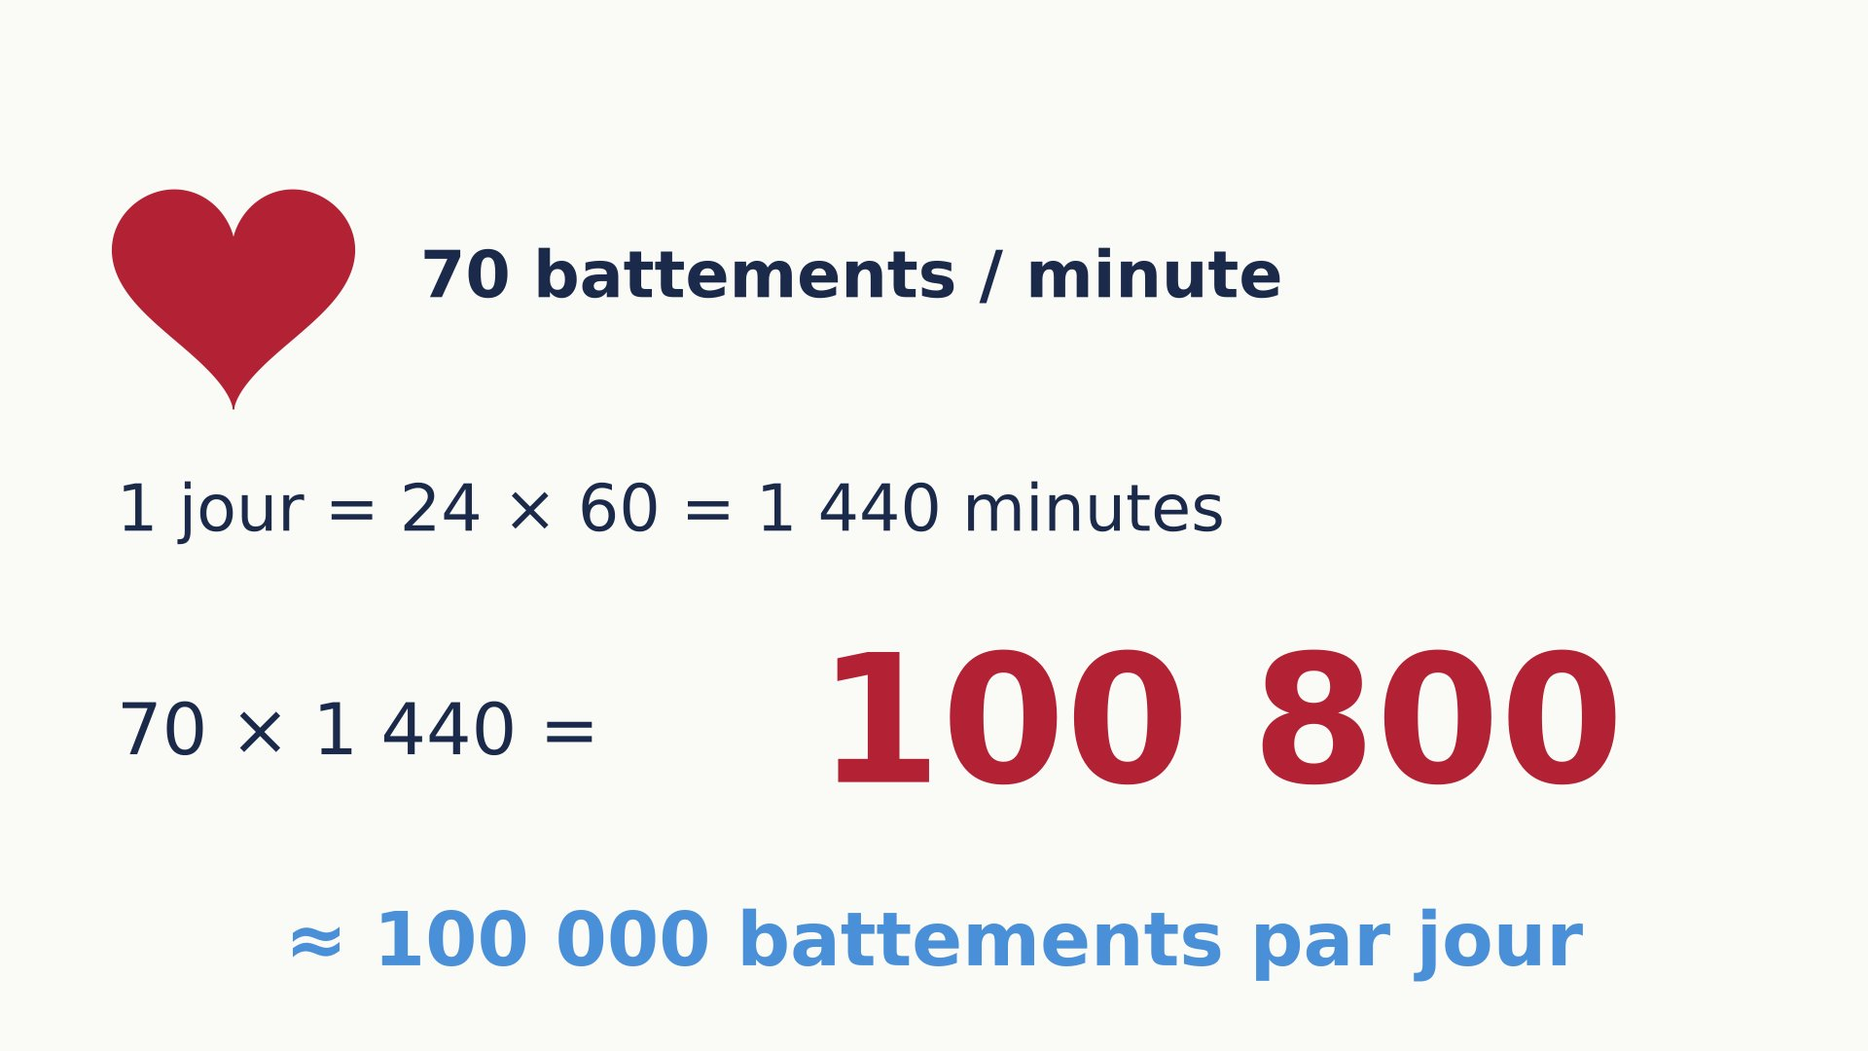
Échauffement : ton cœur en chiffres

Slide 5
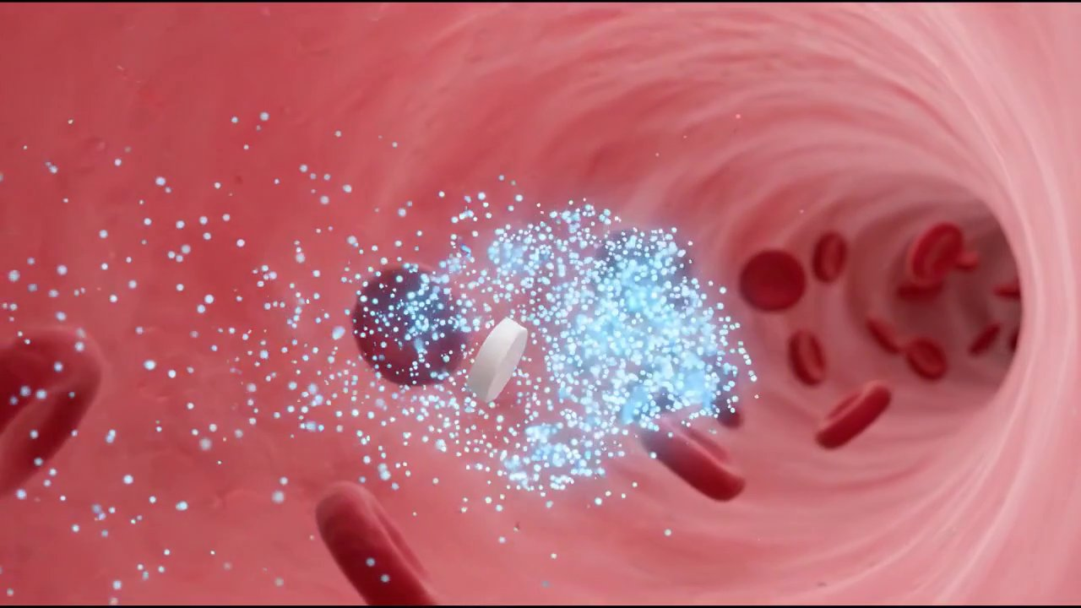
1
Le médicament dans le sang
Question 1 : combien de temps agit un comprimé ?

Slide 6
Observation : de vraies mesures dans le sang
Un patient de 65 kg a pris de la théophylline, un médicament contre l'asthme. On a mesuré la concentration dans son sang pendant 24 heures.
Temps (h) | 0 | 0,25 | 0,5 | 0,98 | 1,98 | 3,6 | 5,02 | 7,03 | 9,03 | 12,12 | 24,08
C (mg/L) | 0 | 4,86 | 7,24 | 8 | 6,81 | 5,87 | 5,22 | 4,45 | 3,62 | 2,69 | 0,86
Source : Boeckmann, Sheiner & Beal (1994), NONMEM Users Guide, UCSF — jeu de données « Theoph » (logiciel R), sujet 11.
À toi : que remarques-tu ? Comment la concentration évolue-t-elle ?

Slide 7
Visualisons les mesures
Que voit-on ?
1. Ça monte d'abord (≈ 1 h) : le comprimé passe dans le sang.
2. Puis ça descend… de moins en moins vite : ce n'est pas une droite.
On étudie maintenant la descente, après 5 h.
Sujet 11 de l'étude Theoph (1994).

Slide 8
Cherchons une régularité dans la descente
Entre… | Durée | Concentration | Divisée par
5,02 h et 12,12 h | 7,1 h | 5,22 → 2,69 | 1,94 ≈ 2
9,03 h et 24,08 h | 15,05 h ≈ 2 × 7,5 h | 3,62 → 0,86 | 4,21 ≈ 4 = 2 × 2
Conjecture
Attention : ce n'est pas une preuve
La concentration est divisée par 2 environ toutes les 7 h.
En durées égales, on perd la même proportion : une décroissance géométrique ?
1 patient, 1 médicament, quelques mesures, des erreurs de mesure.
Un autre patient donnerait un autre nombre.
Pour être sûr, il faut un raisonnement mathématique.

Slide 9

Modéliser, étape 1 : les hypothèses
H1
H2
H3
On étudie la descente : le médicament est déjà passé dans le sang et réparti partout.
À chaque instant, le corps élimine une proportion fixe de ce qui est présent : plus il y en a, plus il en part.
Cette proportion, notée k (par heure), est constante. Elle dépend du médicament et du patient.
H2 et H3 traduites en maths, sur une petite durée Δt :

Slide 10
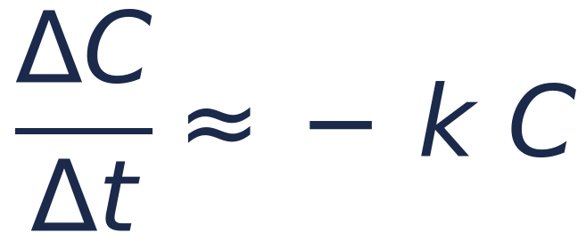
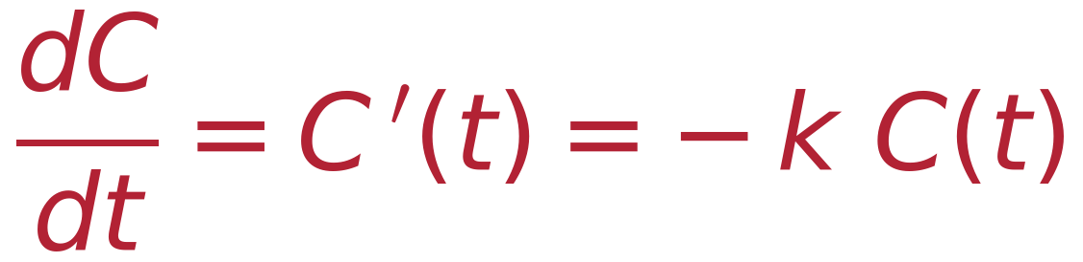
Modéliser, étape 2 : l'équation
1
Sur une petite durée Δt, la variation est :
2
On divise par Δt : c'est une vitesse moyenne
3
Quand Δt devient très petit, la vitesse moyenne devient la dérivée
Une équation différentielle : l'inconnue n'est pas un nombre, c'est une fonction C(t).

Slide 11
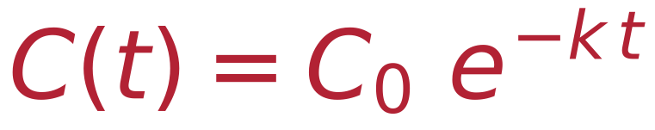

Modéliser, étape 3 : une idée de solution… à vérifier
Quelle fonction a une dérivée proportionnelle à elle-même ? L'exponentielle.
Proposition :
On vérifie l'équation :
On vérifie le départ :
Ça marche ! Mais on a deviné. Une autre fonction pourrait-elle marcher aussi ? Construisons C(t) par le calcul.

Slide 12
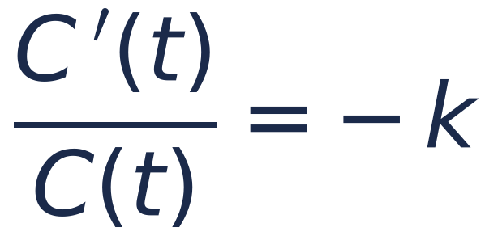
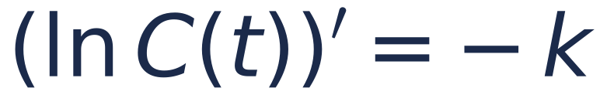

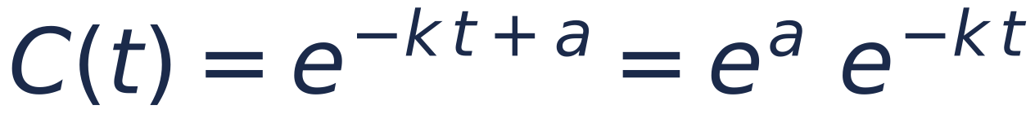
Modéliser, étape 4 : construire C(t) par le calcul
1
Diviser par C(t)
Possible car C(t) > 0 : il reste du médicament.
2
Reconnaître une dérivée
La dérivée de ln u est u′ / u (terminale).
3
Remonter à la fonction
Dérivée constante −k : fonction affine, a constante.
4
Appliquer l'exponentielle
exp « défait » ln, et e^(x + y) = e^x × e^y.
5
Utiliser le départ C(0) = C₀
On trouve la valeur de la constante.

Slide 13
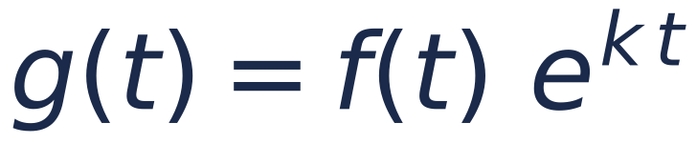
Modéliser, étape 5 : est-ce la seule solution ?
Soit f n'importe quelle solution : f′(t) = −k f(t) et f(0) = C₀. Montrons que forcément f(t) = C₀ e^(−kt).
1
Idée : « compenser » la décroissance
On multiplie f par e^(kt), qui croît.
2
Dériver le produit
(uv)′ = u′v + uv′ et (e^(kt))′ = k e^(kt).
3
Remplacer f′(t) par −k f(t)
Les deux termes s'annulent.
4
Dérivée nulle : g est constante
Elle vaut donc g(0) = f(0) = C₀.
Démontré : il n'existe qu'une seule solution. Le modèle donne C(t) = C₀ e^(−kt), sans rien deviner.

Slide 14
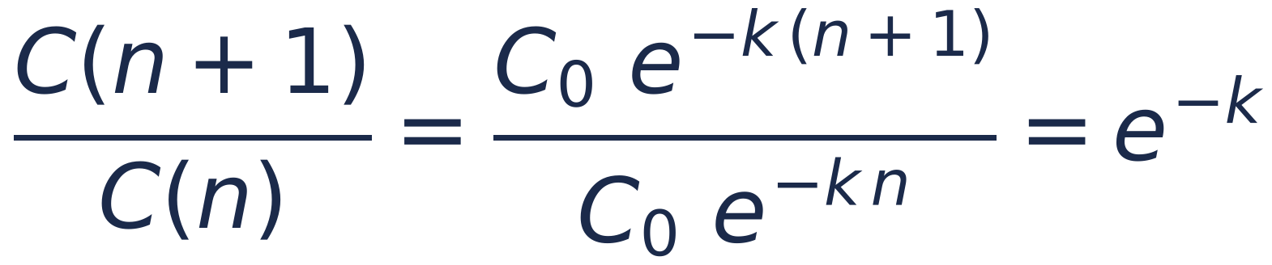
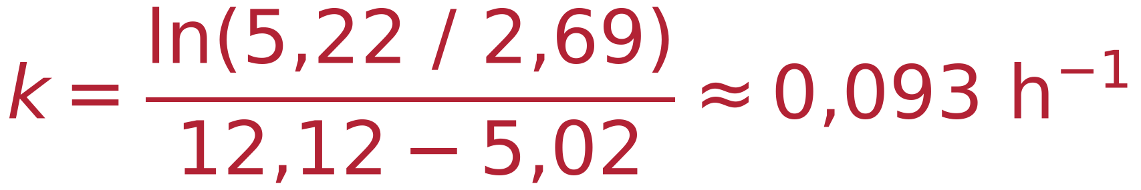
Retour aux mesures : la conjecture est démontrée
Pour deux instants séparés d'une même durée, le modèle donne toujours le même quotient :
C'est exactement la régularité observée (« divisé par 2 en ≈ 7 h ») : la conjecture est démontrée.
Et dans l'autre sens, deux mesures du patient donnent k :
Avec toutes les mesures après 5 h (calcul par ordinateur) : k ≈ 0,095 h⁻¹
Observer → conjecturer → démontrer. Et les vraies mesures donnent k pour CE patient.

Slide 15
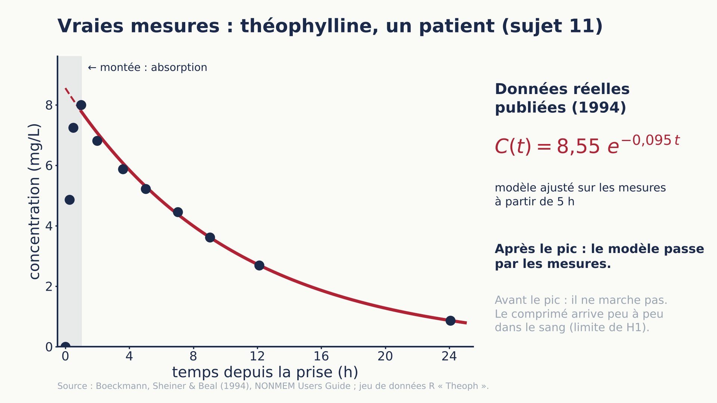
Vérification sur les vraies mesures : le modèle passe-t-il par les points ?

Slide 16
Question 2 : quand reprendre le comprimé ?
Pour les calculs, on simplifie : départ 100 mg/L (exemple) et k = 0,1 h⁻¹ (proche des 0,095 mesurés). Donc C(t) = 100 e^(−0,1 t).
Nouvelle information : en dessous de 25 mg/L, le médicament ne fait plus effet (seuil d'efficacité, valeur d'exemple).
Devine avant de calculer : au bout de combien de temps faut-il reprendre un comprimé ?
7 h ?
10 h ?
14 h ?
20 h ?
On va répondre de deux façons : d'abord en lisant un graphique, puis par un calcul exact.

Slide 17
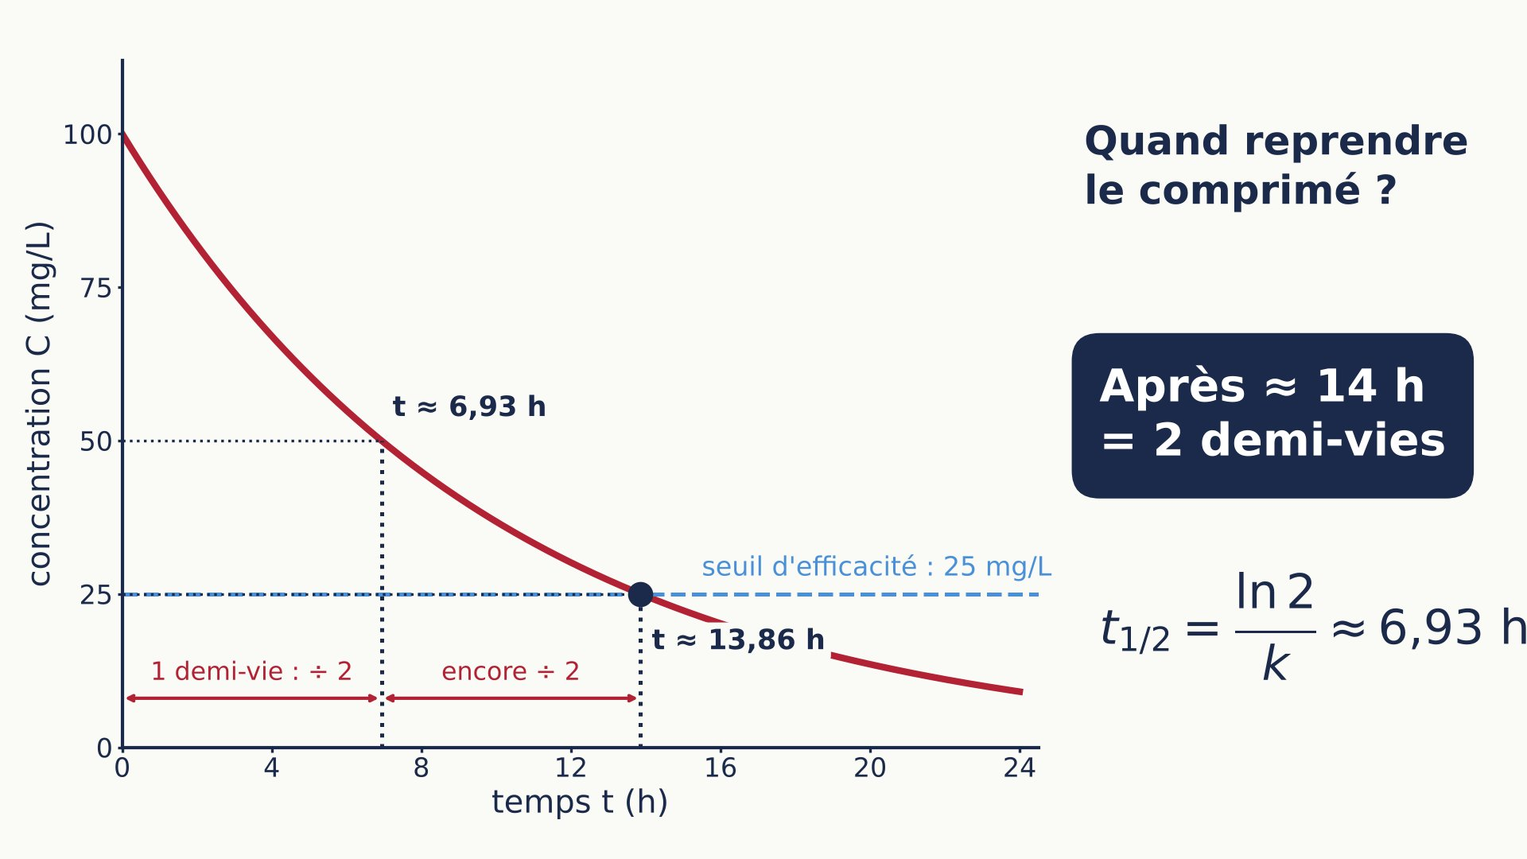
Question 2 · Lecture graphique : quand passe-t-on sous 25 mg/L ?

Slide 18

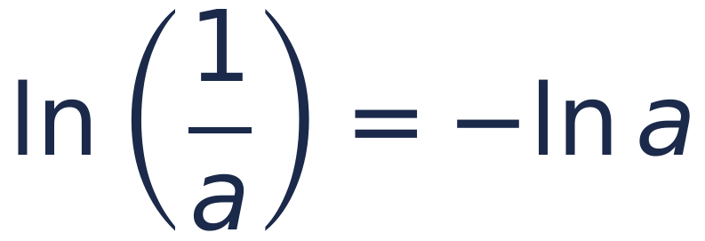

Peut-on le calculer exactement ? Il nous faut un outil
Le graphique dit « environ 14 h ». Pour être exact, il faut « défaire » l'exponentielle. L'outil pour ça : le logarithme népérien ln.
1
ln défait l'exponentielle
2
ln d'un inverse
3
Une valeur utile
Comme la racine carrée défait le carré : √(x²) = x pour x ≥ 0.
Diviser à l'intérieur devient un signe moins à l'extérieur.
Car 4 = 2 × 2, et ln transforme les produits en sommes.

Slide 19
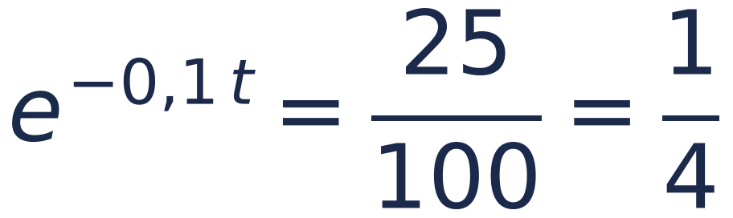

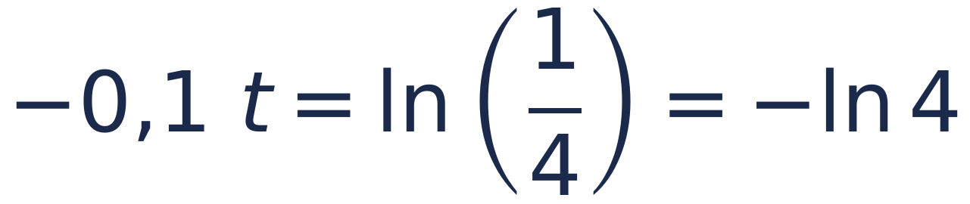
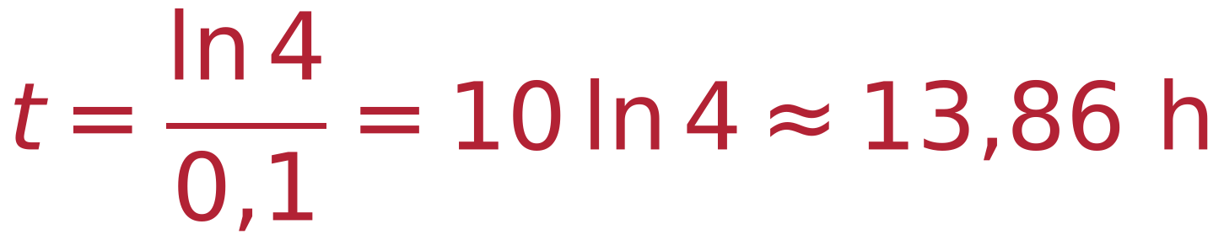
Le calcul exact, étape par étape
1
Écrire l'égalité
2
Isoler l'exponentielle
On veut C(t) = 25, avec C(t) = 100 e^(−0,1 t).
On divise les deux membres par 100.
3
Appliquer ln aux deux membres
4
Isoler t
ln défait e : à gauche, il ne reste que −0,1 t.
On divise par −0,1 : les deux signes « moins » s'annulent.

Slide 20
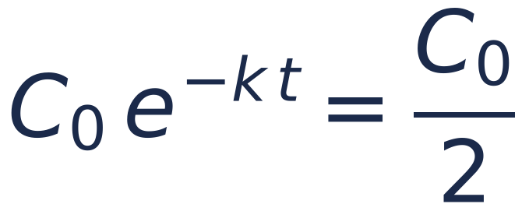
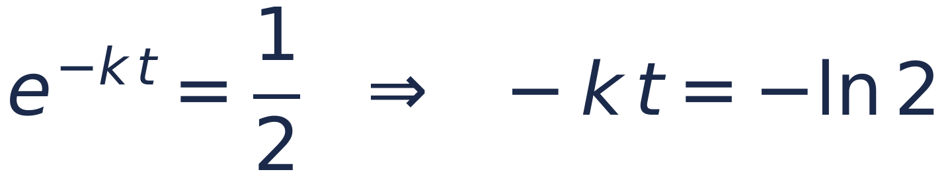
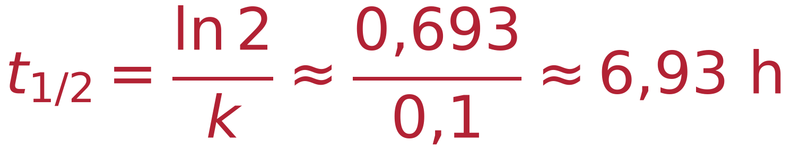
Généralisons : la demi-vie
Question de mathématicien : combien de temps pour diviser la concentration par 2, quelle que soit la dose C₀ ?
1
On écrit « C(t) = la moitié de C₀ »
2
On divise par C₀, puis on applique ln
3
On isole t
C₀ a disparu : la demi-vie ne dépend pas de la dose. Notre patient réel : ln 2 / 0,095 ≈ 7,3 h. La notice de la théophylline indique 6,1 à 12,8 h chez l'adulte (moyenne 8,7 h).

Slide 21
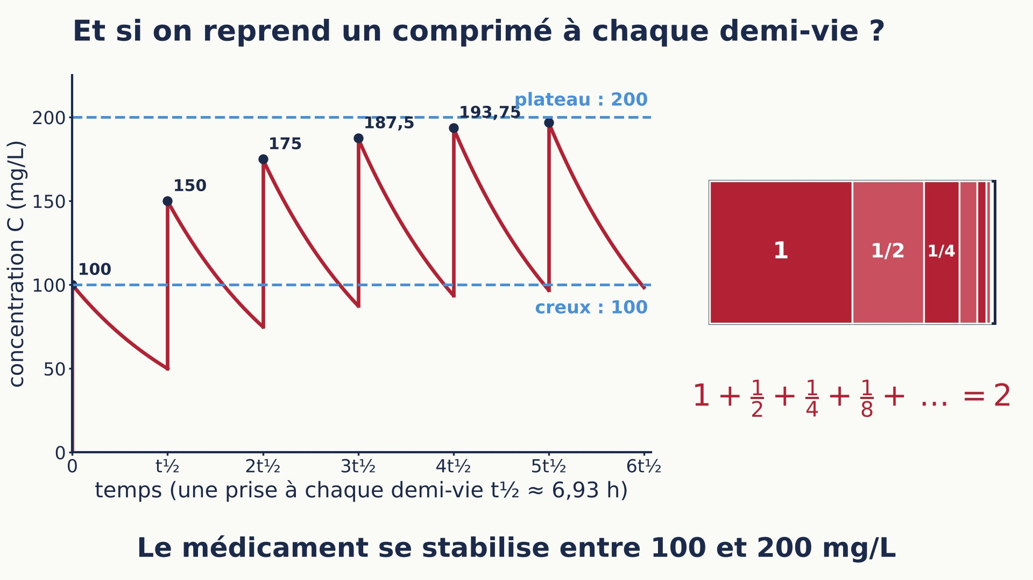
Question 3 : si on reprend un comprimé à chaque demi-vie, la concentration va-t-elle exploser ?

Slide 22
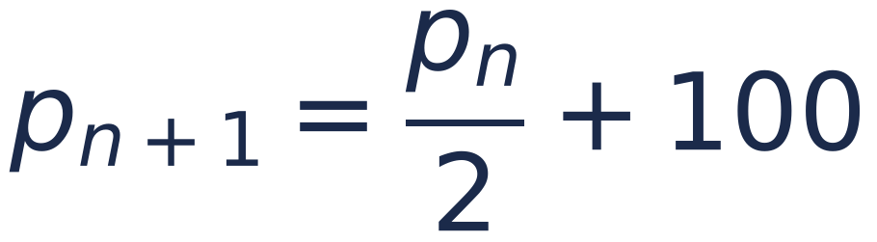
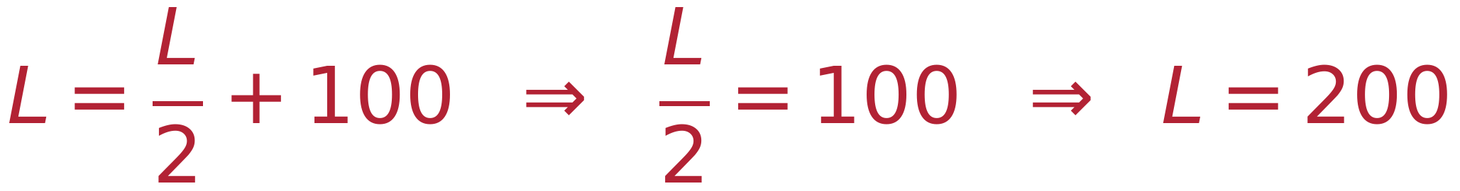
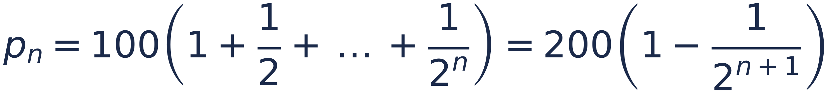
Pourquoi ça ne dépasse jamais 200 ? Démontrons-le
1
Juste avant une prise, il reste la moitié du pic. On ajoute 100 :
2
Si les pics se stabilisent vers une valeur L, alors L vérifie :
3
Formule exacte, avec la somme géométrique :
Chaque pic vaut 200 moins un petit morceau : il s'approche de 200 sans jamais l'atteindre.

Slide 23
Esprit critique : un modèle, ce n'est pas la réalité
1
2
3
L'absorption prend du temps
Chaque patient est différent
Le médecin décide
Vu dans les vraies mesures : la concentration monte pendant environ 1 h.
Âge, poids, reins, foie : k change d'une personne à l'autre.
Le modèle aide à comprendre et à prévoir. Il ne remplace pas le médecin.
« Tous les modèles sont faux, mais certains sont utiles. »
George Box, statisticien

Slide 24
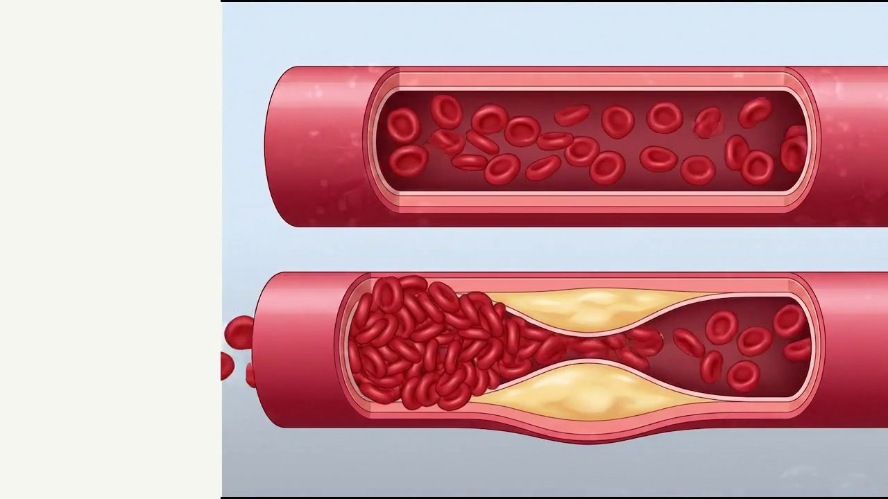
2
L'artère rétrécie
Question : un peu plus étroite… beaucoup moins de sang ?

Slide 25
Expérience de pensée : le tuyau d'arrosage
Observation de tous les jours : quand tu pinces un tuyau d'arrosage, il sort moins d'eau. Mais combien de fois moins ?
Si le rayon du tuyau est divisé par 2, le débit (litres par seconde) est divisé par :
2 ?
4 ?
8 ?
16 ?
Pari : garde ta réponse en tête. On va construire la loi pas à pas, comme pour le médicament.

Slide 26

Construisons la loi : hypothèses et première idée
H1
Le sang s'écoule lentement et régulièrement, sans tourbillons.
H2
Le vaisseau est un tube rigide de rayon r et de longueur L.
H3
Le sang est un fluide simple, de viscosité μ constante.
Idée : le débit, c'est la surface traversée × la vitesse du sang.
Aire π r² : rayon ÷ 2 → aire ÷ 4. Déjà 4 fois moins !
Mais la vitesse, elle, dépend-elle aussi du rayon ? C'est la clé.

Slide 27
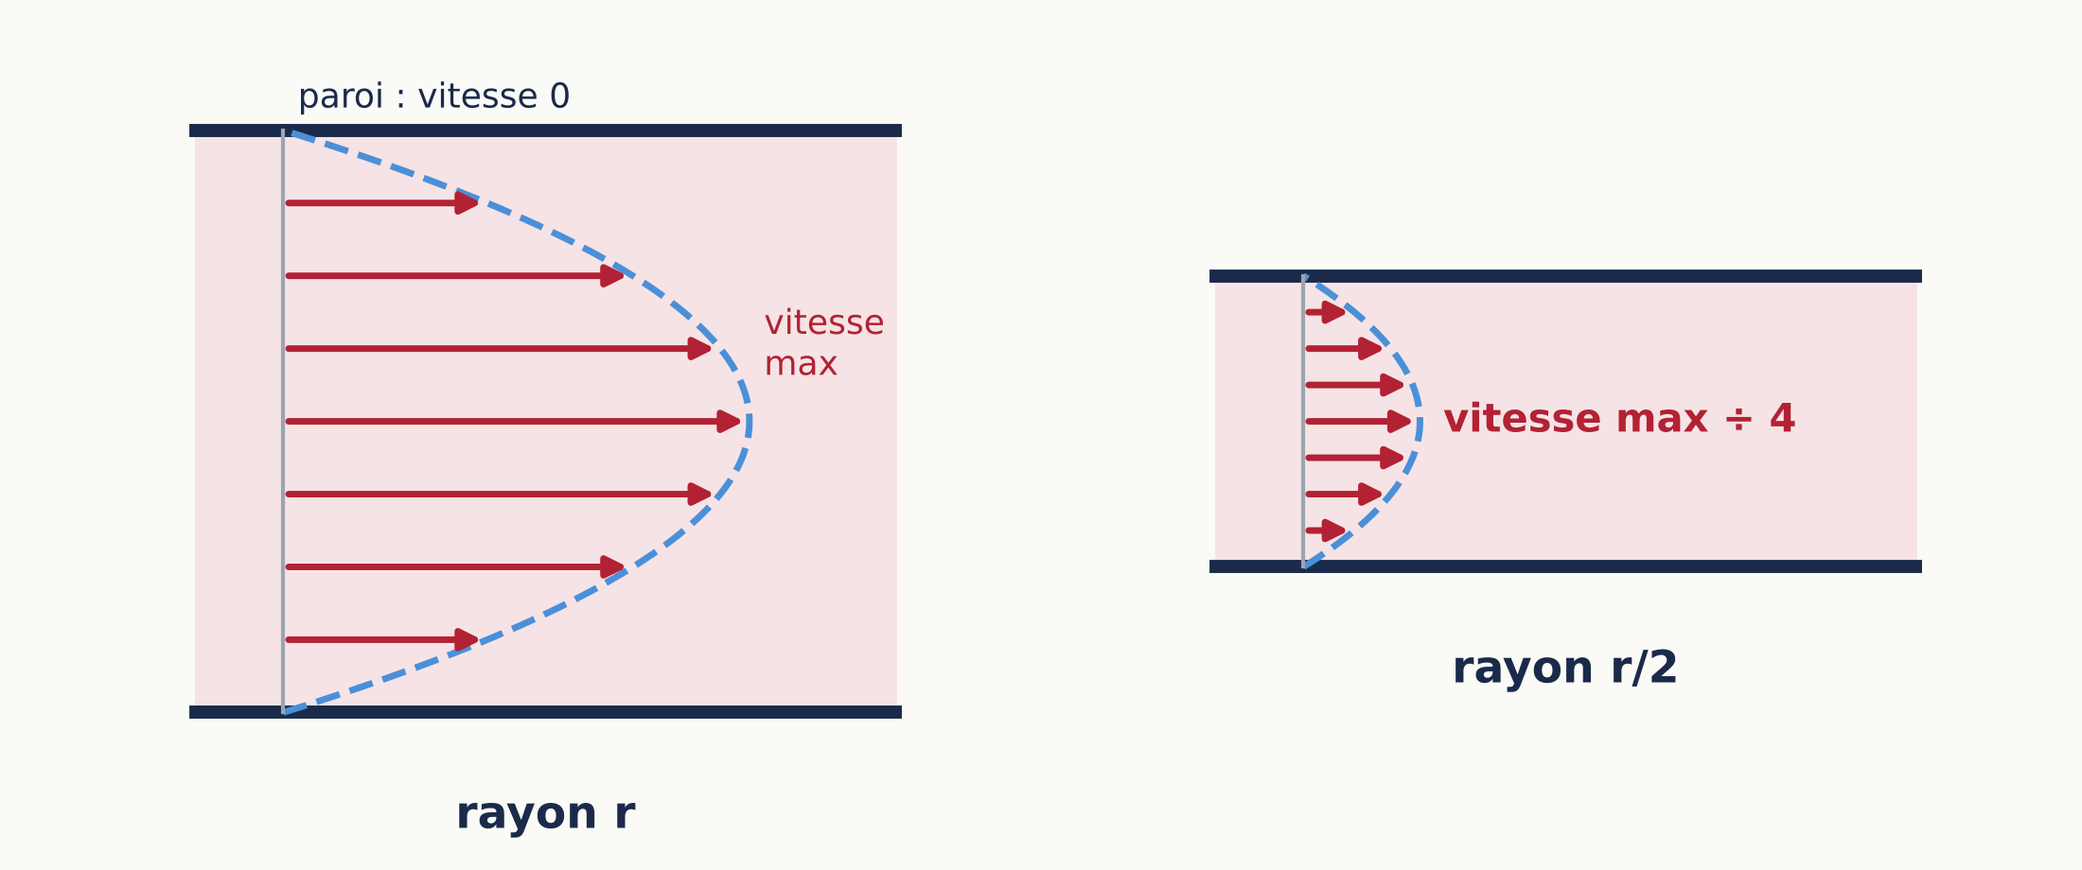
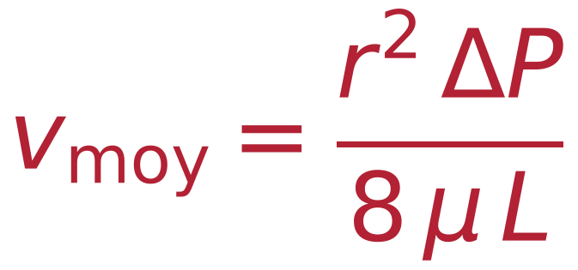
La vitesse dépend aussi du rayon
Le sang frotte contre la paroi : vitesse nulle au bord, maximale au centre (profil en parabole).
Dans un tube 2 fois plus étroit, le frottement freine tout le sang : la vitesse est divisée par 4.
Les physiciens le démontrent (calcul de 1re année d'université) :

Slide 28
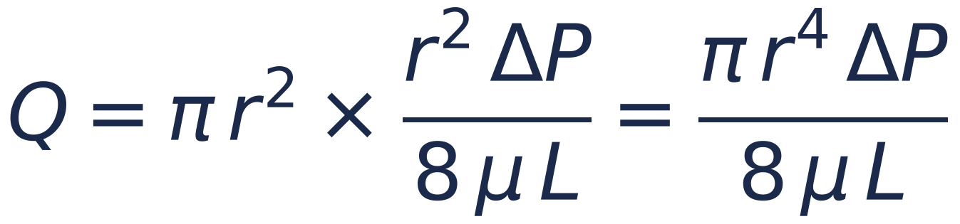
On assemble : la loi de Poiseuille
Débit = aire × vitesse moyenne :
r² (aire) × r² (vitesse) = r⁴
Q : débit · r : rayon · ΔP : différence de pression · μ : viscosité du sang · L : longueur
Qui ? Jean-Léonard-Marie Poiseuille, médecin et physicien français du XIXe siècle. Il voulait comprendre la circulation du sang, et a mesuré l'écoulement dans de très fins tubes de verre.

Slide 29
Calcule toi-même : la puissance 4 en action
À pression égale, le débit restant vaut (r / r₀)⁴ :
Rayon r / r₀ | Calcul | (r / r₀)⁴ | Débit restant
1 | 1 × 1 × 1 × 1 | 1 | 100 %
0,9 | 0,9 × 0,9 × 0,9 × 0,9 | 0,656 | ≈ 66 %
0,7 | 0,7 × 0,7 × 0,7 × 0,7 | 0,240 | ≈ 24 %
0,5 | 0,5 × 0,5 × 0,5 × 0,5 | 0,0625 | ≈ 6 %
Réponse au pari : rayon ÷ 2 → débit ÷ 16 ! Et rayon −10 % → débit −34 %.

Slide 30
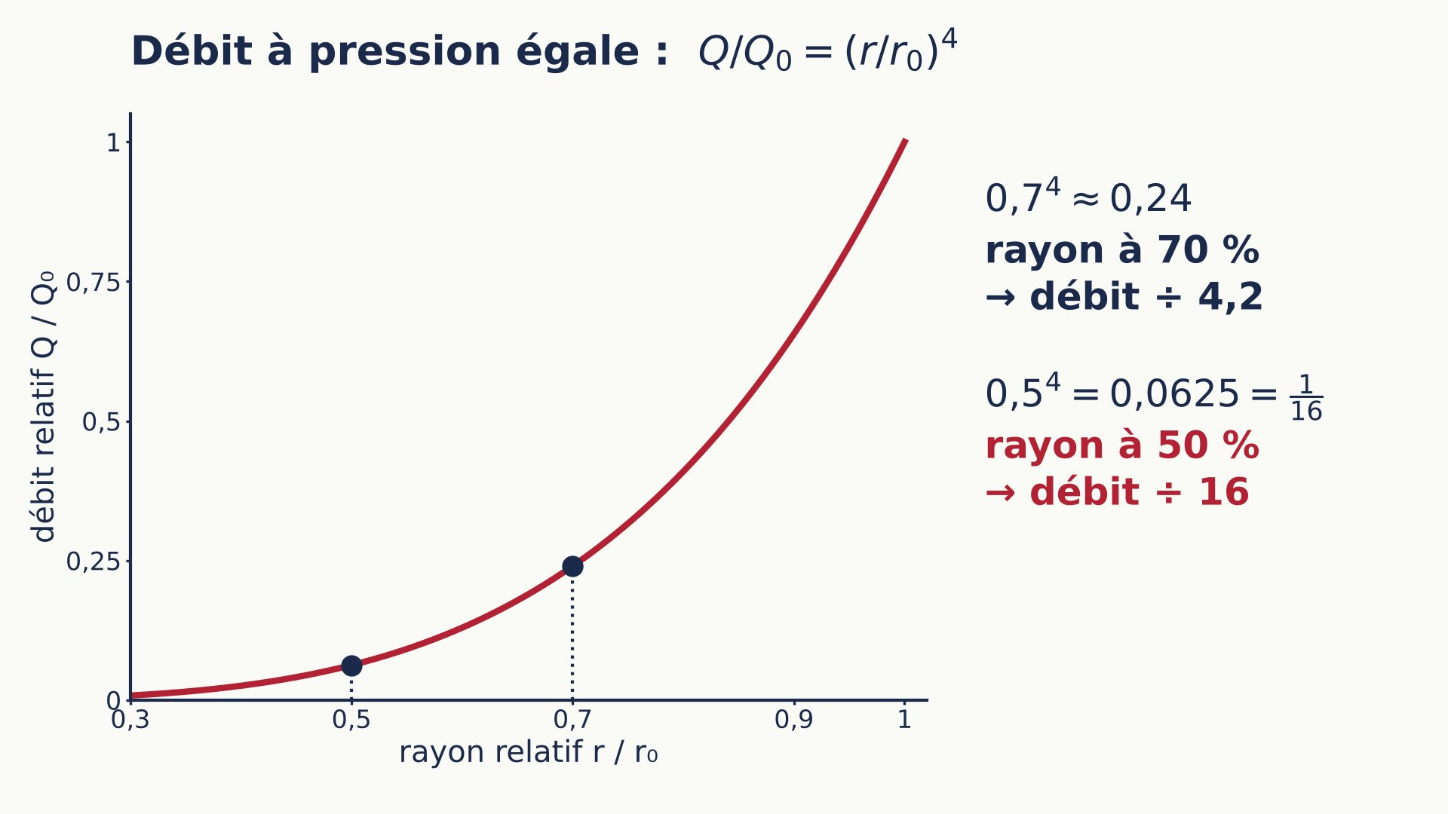
Vérifions en images : rayon ÷ 2 → aire ÷ 4… et résistance × 16

Slide 31
Conséquence : pourquoi c'est grave ?
Une plaque se forme
Le rayon diminue
Le débit s'effondre
Le muscle du cœur
dans l'artère
de 30 %
÷ 4,2 (0,7⁴ ≈ 0,24)
reçoit moins d'oxygène
La solution des médecins et des ingénieurs : rouvrir l'artère de l'intérieur avec un stent.

Slide 32
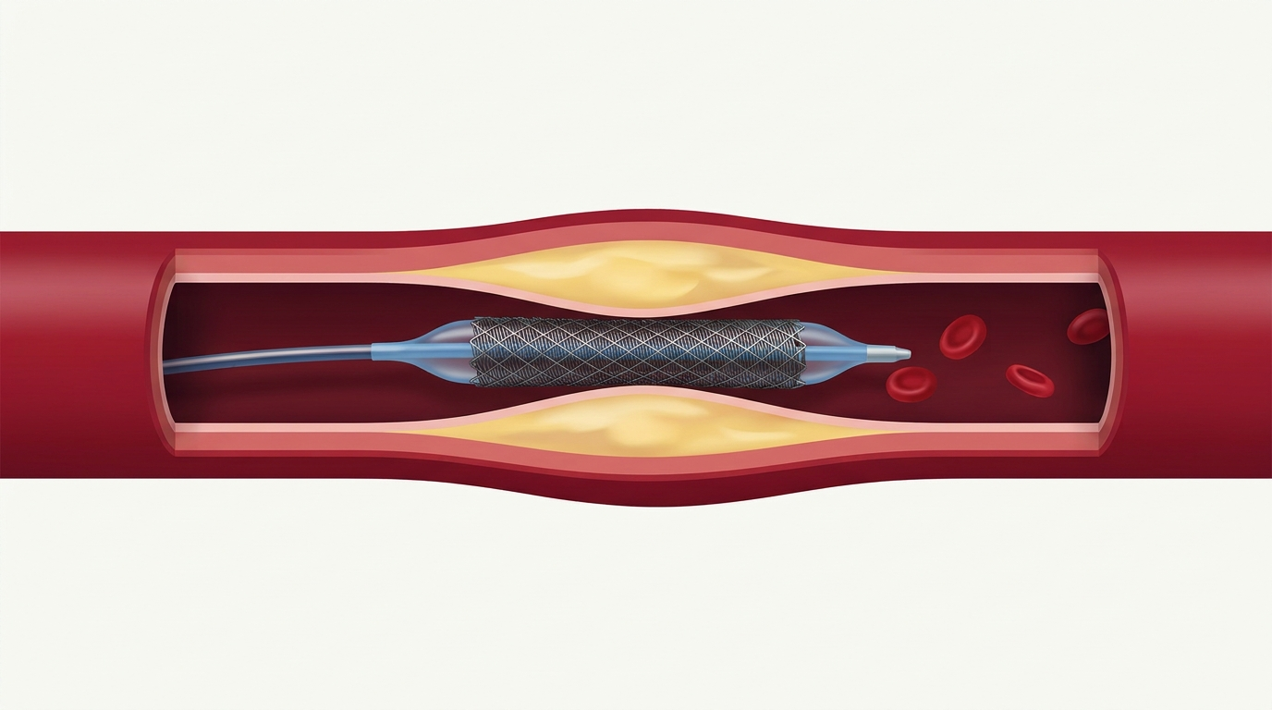
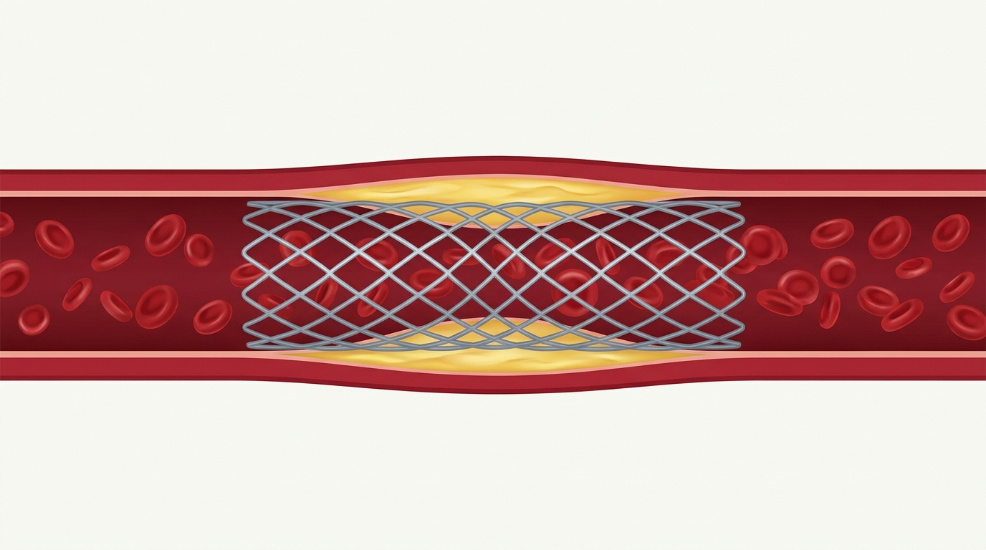
Question 3 : le problème de l'ingénieur
Avant : replié (serti), diamètre ≈ 0,8 mm
Après : déployé, diamètre ≈ 3,0 mm
Valeurs d'un exemple réel (brevet US 9 510 960 : serti à 0,8 mm, déployé à 3,0 mm). Les stents coronaires vont de 2,25 à 4 mm (FDA, 2021).
S'ouvrir sans casser
Rester solide
Rester souple

Slide 33
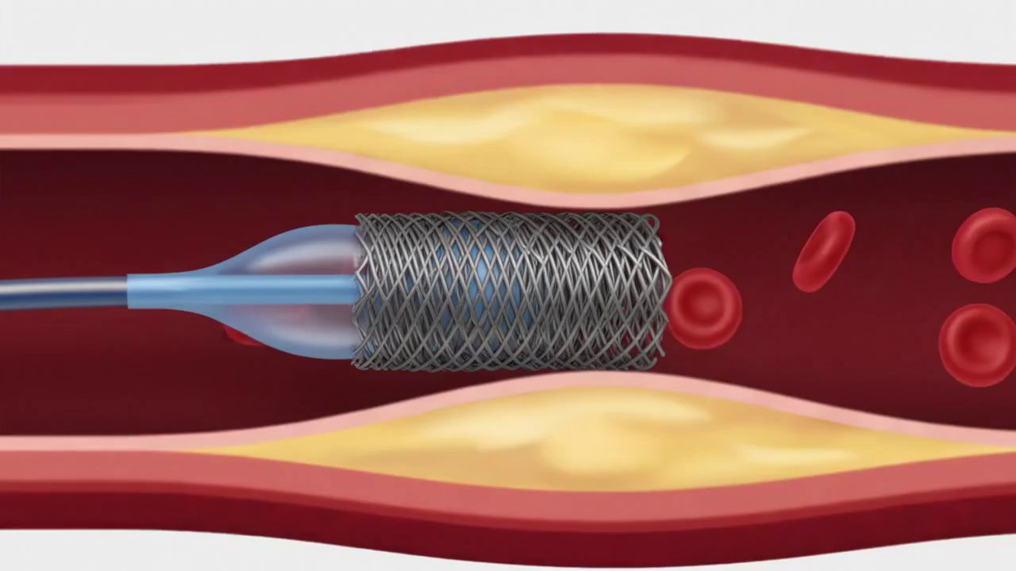
Observation : comment on pose un stent

Slide 34



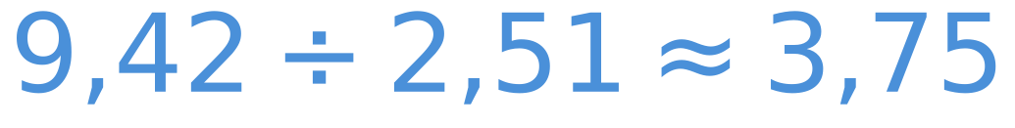
Mesurons ce qu'on demande au métal
× 3,75
replié
Un fil de métal ne peut pas s'allonger de 275 % : il casserait.
déployé
À toi : comment faire grandir un tube sans étirer le métal ?

Slide 35
L'idée : déplier au lieu d'étirer
Un accordéon
Une barrière extensible
Ses plis s'ouvrent : il s'allonge sans que le papier s'étire.
Des losanges qui s'ouvrent : elle s'élargit… et devient plus basse.
Hypothèses du modèle :
• chaque cellule est un losange de côté L = 1 mm, qui ne s'allonge pas ; seul l'angle θ change.
• 6 losanges font le tour du stent.
Question : comment la largeur et la hauteur d'un losange dépendent-elles de l'angle θ ?

Slide 36
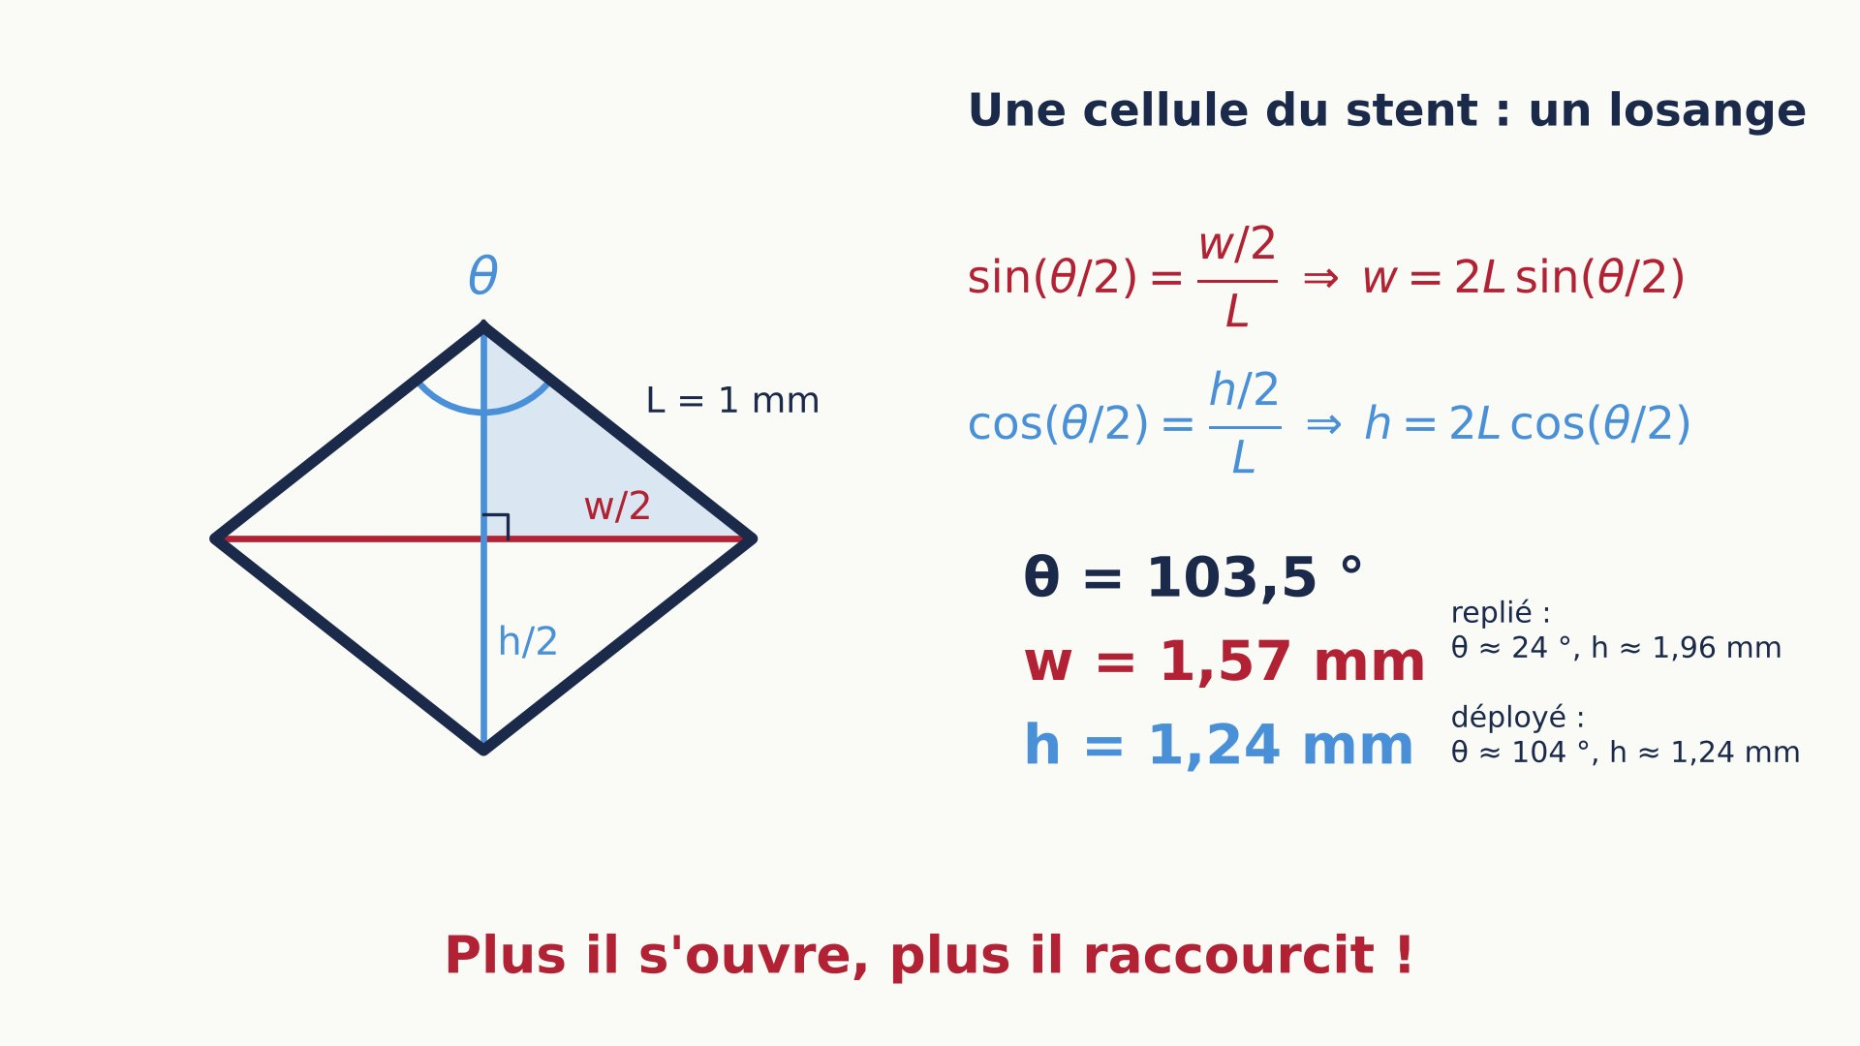
Trigonométrie : largeur et hauteur d'un losange en fonction de θ

Slide 37
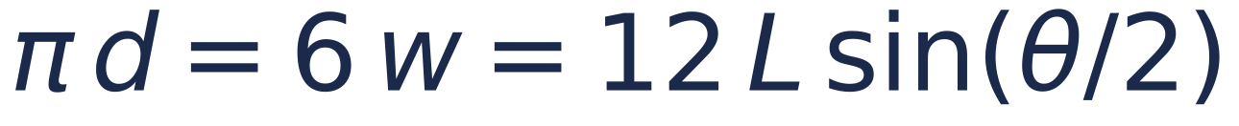
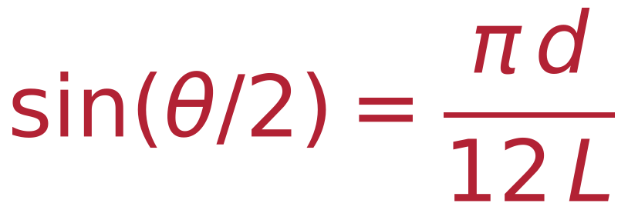
Calculons l'angle θ, puis prédisons
1
6 losanges font le tour :
2
On isole sin(θ/2) :
Diamètre d | sin(θ/2) = π d / 12 | Angle θ | Hauteur h = 2 cos(θ/2)
0,8 mm (replié) | 0,209 | ≈ 24° | ≈ 1,96 mm
3,0 mm (déployé) | 0,785 | ≈ 104° | ≈ 1,24 mm
Prédiction : la hauteur des losanges passe de 1,96 à 1,24 mm… le stent devrait RACCOURCIR en s'ouvrant. Vérifions !

Slide 38
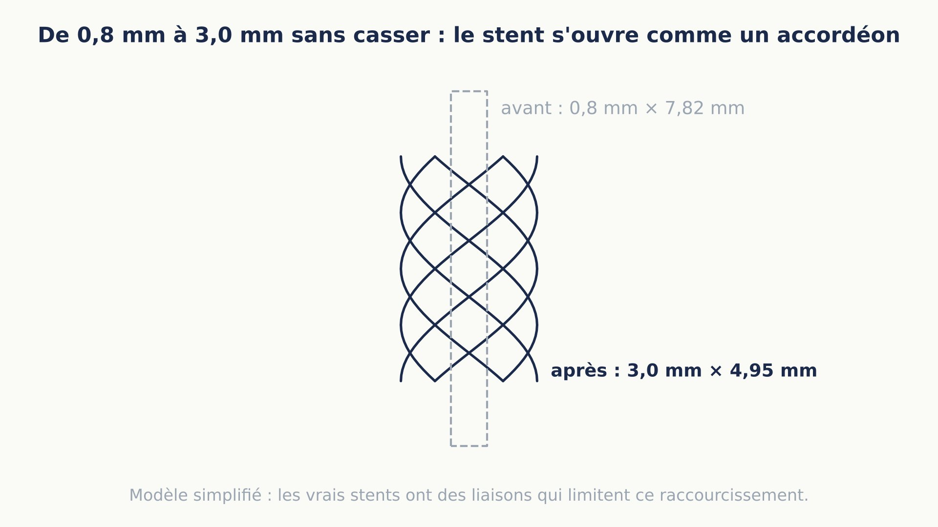
Prédiction vérifiée : le stent s'élargit… et raccourcit

Slide 39
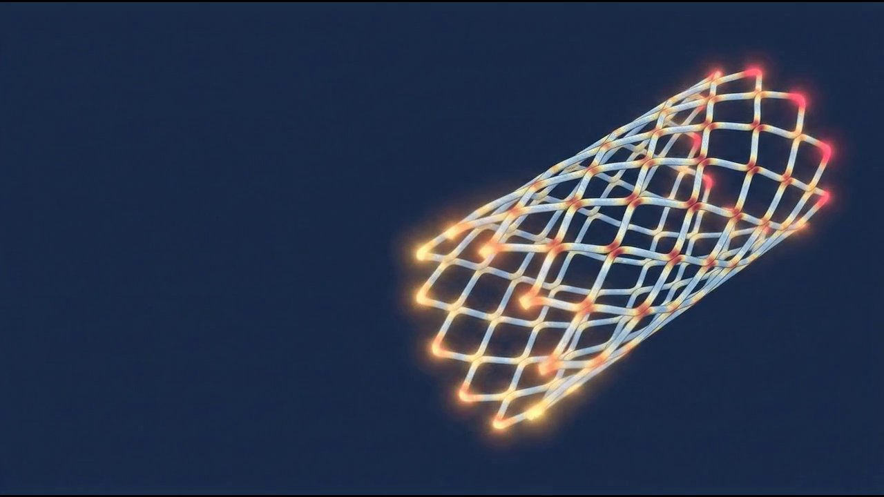
Du modèle à la simulation
1
Mesurer
2
Modéliser
3
Calculer
4
Simuler
5
Optimiser
6
Décider
Couleurs : rouge = zones les plus sollicitées du métal (calcul par éléments finis)

Slide 40
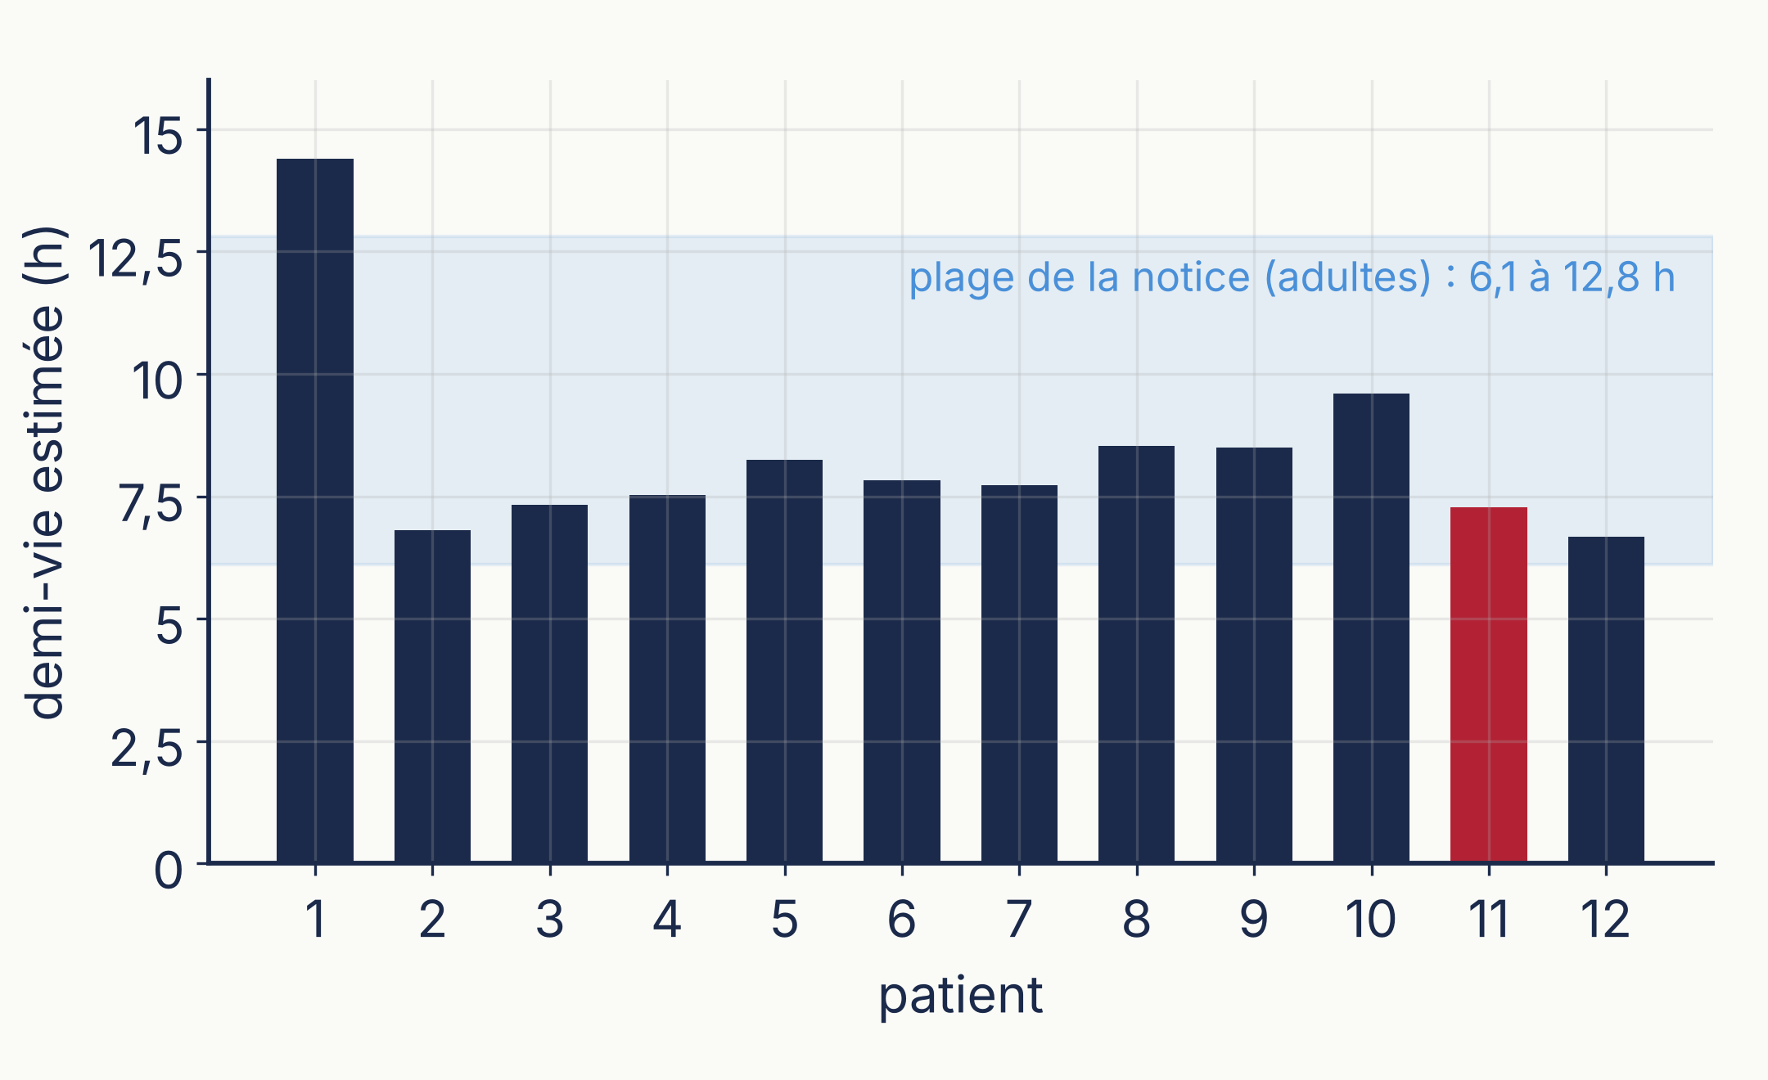
Et si on ne cherchait pas l'équation ?
Façon 1 : le modélisateur
Hypothèses → équation → seulement 3 nombres à régler (ka, k, V).
Façon 2 : l'apprentissage automatique (IA)
On montre des exemples à la machine. Elle trouve seule une règle, sans écrire d'équation.
Les 12 patients de l'étude : demi-vie de 6,7 h à 14,4 h
Conjecture : pour un patient jamais vu, laquelle prédira le mieux sa courbe ? On vote !

Slide 41
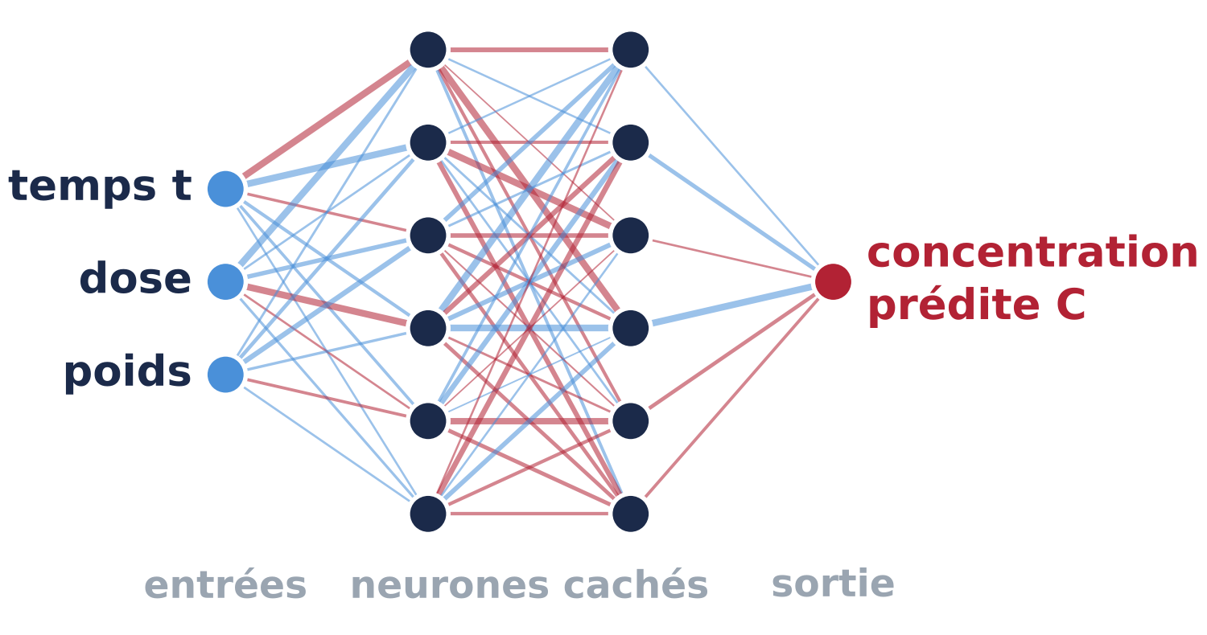

Un réseau de neurones, c'est quoi ?
1
Un neurone multiplie, additionne, puis « écrase » le résultat :
2
Apprendre, c'est régler les w et b pour rendre l'erreur E la plus petite possible.
3
On descend la pente de l'erreur… c'est la dérivée !
Chaque trait porte un réglage w : ici 353 réglages au total
Encore la dérivée : c'est elle qui permet à une intelligence artificielle d'apprendre.

Slide 42
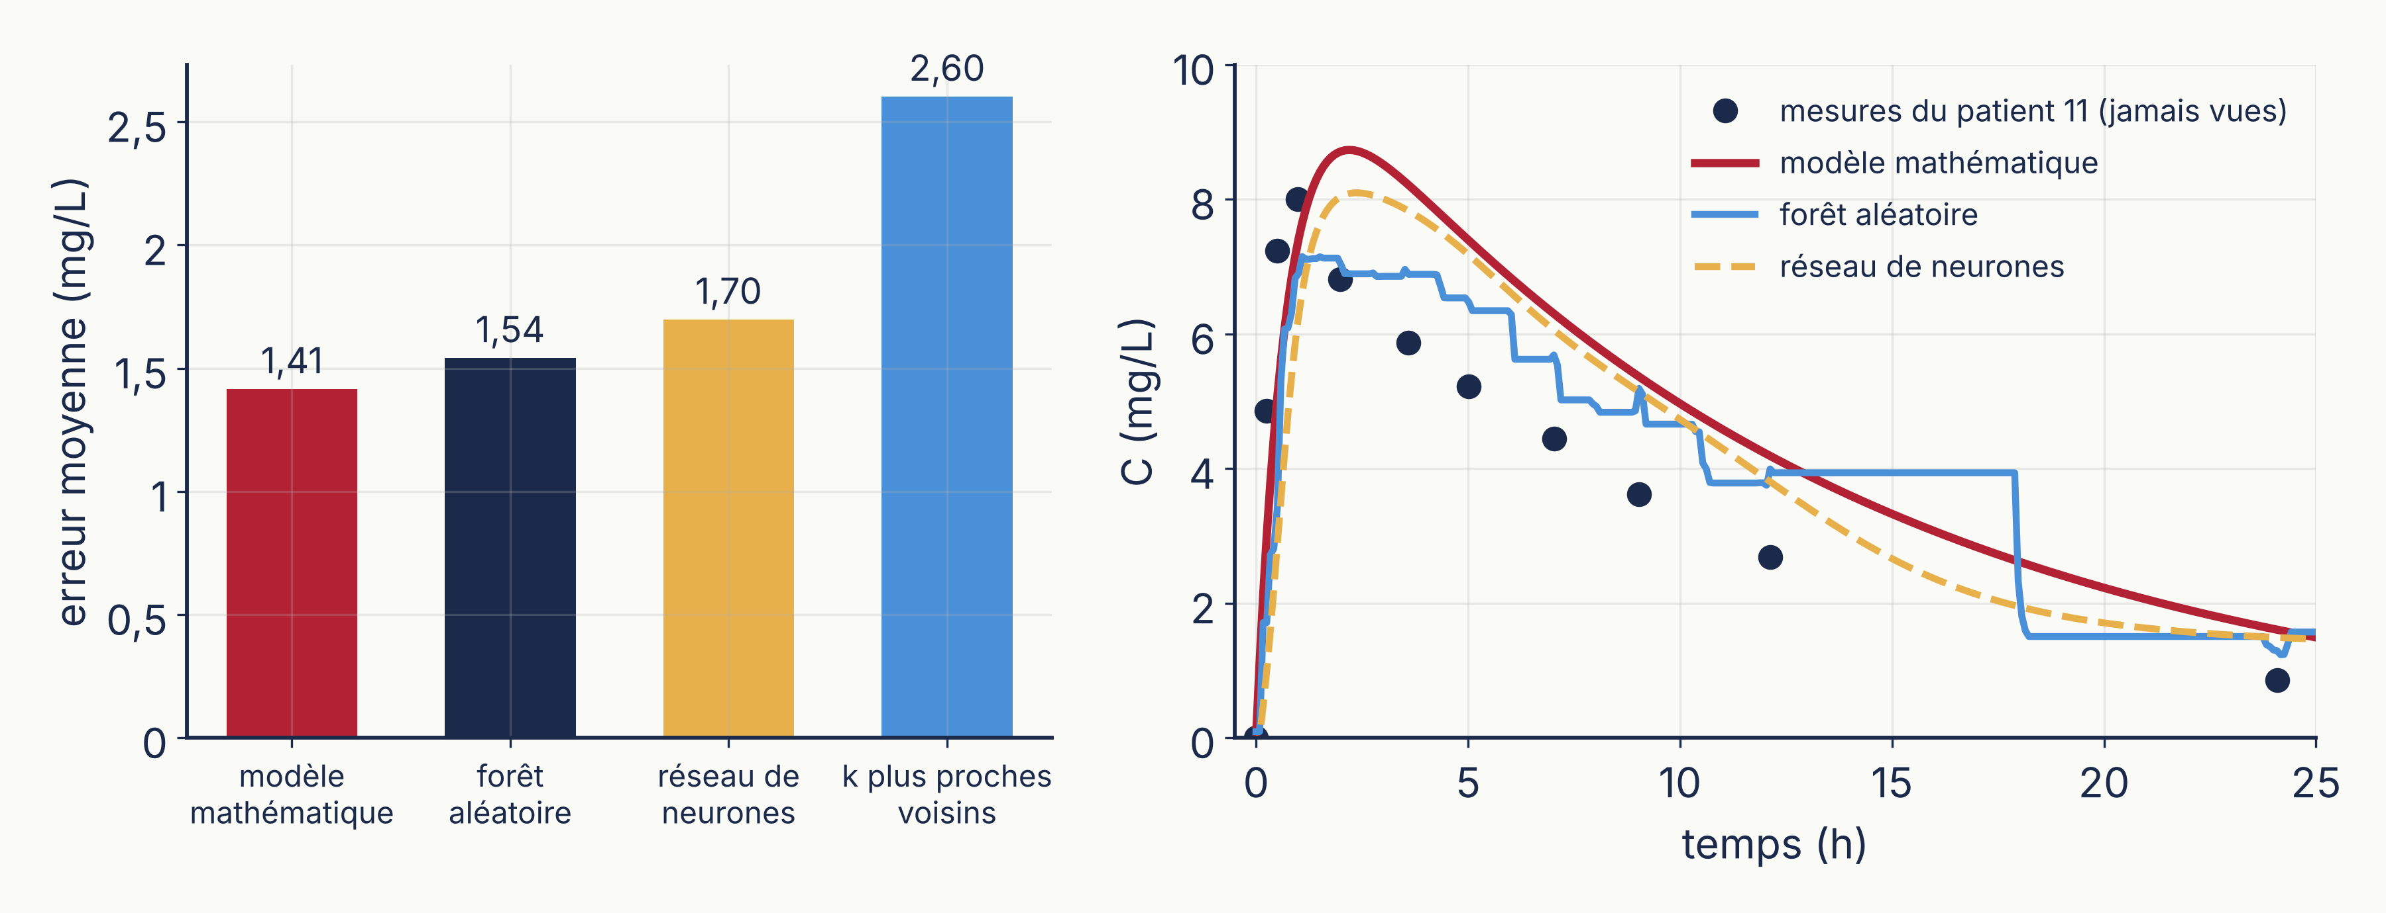
Le match : l'équation contre l'IA
Règle du jeu : on cache 1 patient, on apprend sur les 11 autres, puis on prédit le caché (12 fois).
Verdict : avec seulement 12 patients, les 3 nombres de l'équation battent les 353 réglages du réseau. Une bonne hypothèse vaut beaucoup de données.

Slide 43
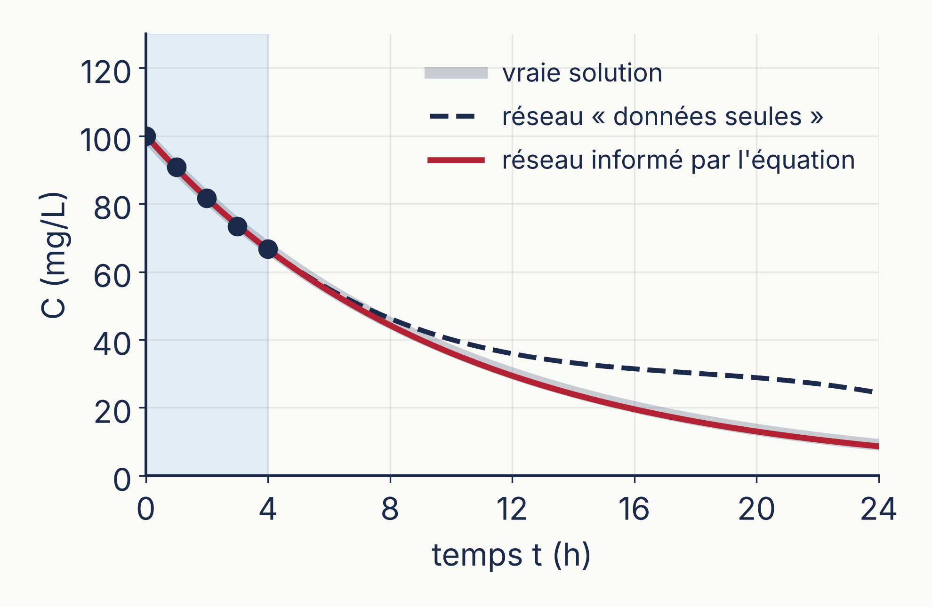
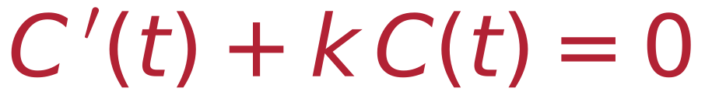
Le meilleur des deux : l'IA guidée par l'équation
Mesures seulement entre 0 et 4 h (zone bleue). Après, le réseau « données seules » se trompe.
Idée : on ajoute la règle du médicament dans l'erreur à corriger.
où E_{équation} = écart à la règle
Le réseau doit coller aux mesures ET respecter l'équation : il prédit juste, même après 4 h.
Un domaine de recherche actuel : les réseaux « informés par la physique » (PINN, 2019). Les chercheurs de demain maîtriseront les équations ET l'IA.

Slide 44
La démarche que tu as suivie trois fois
1
2
3
4
5
Observer
Conjecturer
Modéliser
Démontrer
Vérifier et critiquer
mesures, vidéos, tuyau d'arrosage
× 0,905 chaque heure ? débit ÷ 2 ?
écrire des hypothèses H1, H2, H3
équation, calcul, formule
graphique, prédiction, limites
C'est la démarche scientifique. Elle sert bien au-delà des maths : pour juger une information, un chiffre, une décision.

Slide 45
Les maths que tu as utilisées aujourd'hui
1
Proportions
2
Suites géométriques
3
Dérivée
÷ 2 en ≈ 7 h
Cₙ₊₁ = 0,905 × Cₙ
C′(t) = −k C(t)
4
Exponentielle, ln
5
Puissances
6
Trigonométrie
t = 10 ln 4 ≈ 13,86 h
2⁴ = 16
w = 2L sin(θ/2)

Slide 46
Les maths dans ta vie, quel que soit ton chemin
La météo
Le GPS
Photos et musique
Des équations résolues par ordinateur prévoient le temps de demain.
Des distances et de la géométrie pour savoir où tu es.
Des calculs compressent tes fichiers sans trop les abîmer.
Ton argent
Jeux vidéo, 3D
Réseaux sociaux
Pourcentages et intérêts : encore une suite géométrique !
Vecteurs, géométrie et trigonométrie animent chaque image.
Des graphes et des algorithmes choisissent ce que tu vois.
Pas besoin de devenir mathématicien : savoir observer, raisonner et vérifier sert dans tous les métiers.

Slide 47
Références et sources
Données et chiffres
Modèles, citations et visuels
[1] Boeckmann A. J., Sheiner L. B., Beal S. L. (1994). NONMEM Users Guide, Part V. NONMEM Project Group, University of California, San Francisco. Jeu de données « Theoph » du logiciel R (étude du Dr Robert Upton).
[2] Notice de la théophylline, section « Clinical Pharmacology » (demi-vie chez l'adulte : 8,7 h en moyenne, de 6,1 à 12,8 h). Drugs.com.
[3] Mayo Clinic, « What's a normal resting heart rate? » ; Cleveland Clinic, « Heart Rate » (60 à 100 battements par minute au repos).
[4] Brevet US 9 510 960, « Deformable lumen support devices and methods of use » (stent serti à 0,8 mm, déployé à 3,0 mm).
[5] FDA (2021). Svelte DES, dossier P210014 (stents coronaires de 2,25 à 4,00 mm).
[6] Poiseuille J. L. M. (1840-1841). Recherches expérimentales sur le mouvement des liquides dans les tubes de très petits diamètres. Comptes rendus de l'Académie des sciences.
[7] Box G. E. P. (1979). Robustness in the strategy of scientific model building. In Launer R. L. et Wilkinson G. N. (éd.), Robustness in Statistics, Academic Press.
[8] Raissi M., Perdikaris P., Karniadakis G. E. (2019). Physics-informed neural networks. Journal of Computational Physics, 378, 686-707.
[9] Pedregosa F. et al. (2011). Scikit-learn: Machine Learning in Python. Journal of Machine Learning Research, 12, 2825-2830.
[10] Illustrations et vidéos du cœur, du sang et du stent : générées par IA (Google Gemini) à partir de prompts de l'auteur.
[11] Animations mathématiques et graphiques : réalisés par l'auteur (Python, matplotlib), à partir des valeurs ci-dessus.

Slide 48

Derrière chaque battement réparé,
il y a une équation.
Merci ! Des questions ?
Bilel Charfi · ESPRIT · bilel.charfi@esprit.tn
Scanne-moi !
Rapport détaillé, code Python, vraies données et animations.
github.com/CharfiBilel/maths-au-service-du-coeur

